Slide 1
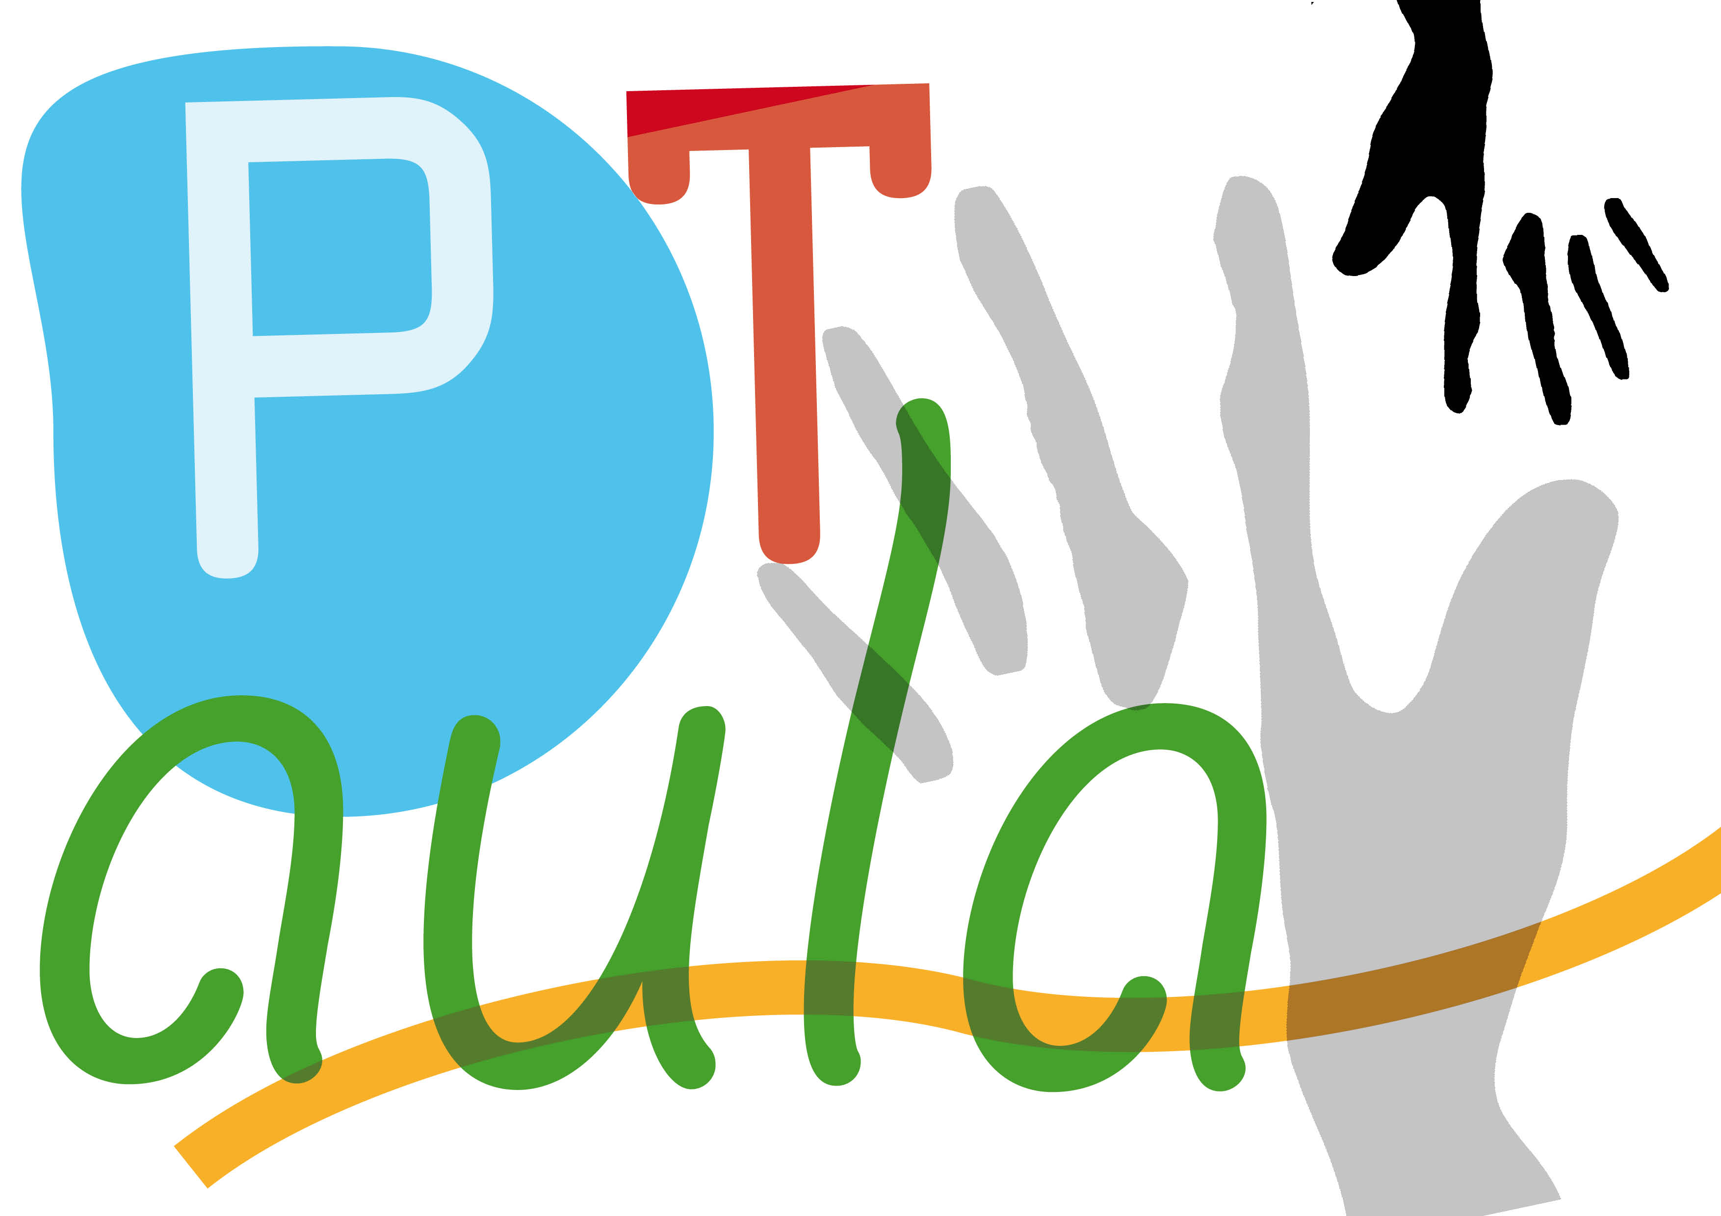
Ejercicios de cierre visual.
PERSONAJES DE DIBUJOS
aulapt.org

Slide 62
Ejercicios de cierre visual.
PERSONAJES DE DIBUJOS
Mª Carmen Pérez
aulapt.org

